Slide 1

UBND QUẬN LONG BIÊN
TRƯỜNG MN HOA TRẠNG NGUYÊN
LĨNH VỰC PHÁT TRIỂN NHẬN THỨC
LÀM QUEN VỚI TOÁN
ĐỀ TÀI:
DẠY TRẺ SO SÁNH ĐỘ LỚN 2 ĐỐI TƯỢNG BẰNG THỊ GIÁC, SỬ DỤNG ĐÚNG TỪ TO HƠN, NHỎ HƠN
LỨA TUỔI: MẪU GIÁO BÉ
GV: DƯƠNG THỊ HOÀI NHẬT
NH: 2023 - 2024

Slide 2
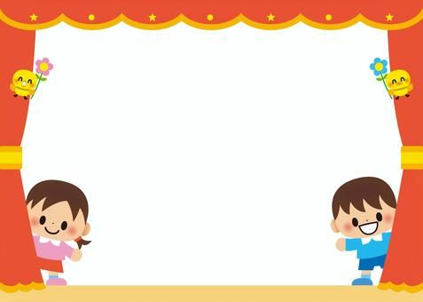

BÀI HÁT:
ĐỐ BẠN

Slide 3

1, Ôn so sánh chiều cao 2 đối tượng bằng thị giác, sử dụng đúng từ cao hơn, thấp hơn

Slide 4

2, Dạy trẻ so sánh độ lớn 2 đối tượng bằng thị giác, sử dụng đúng từ to hơn, nhỏ hơn

Slide 5
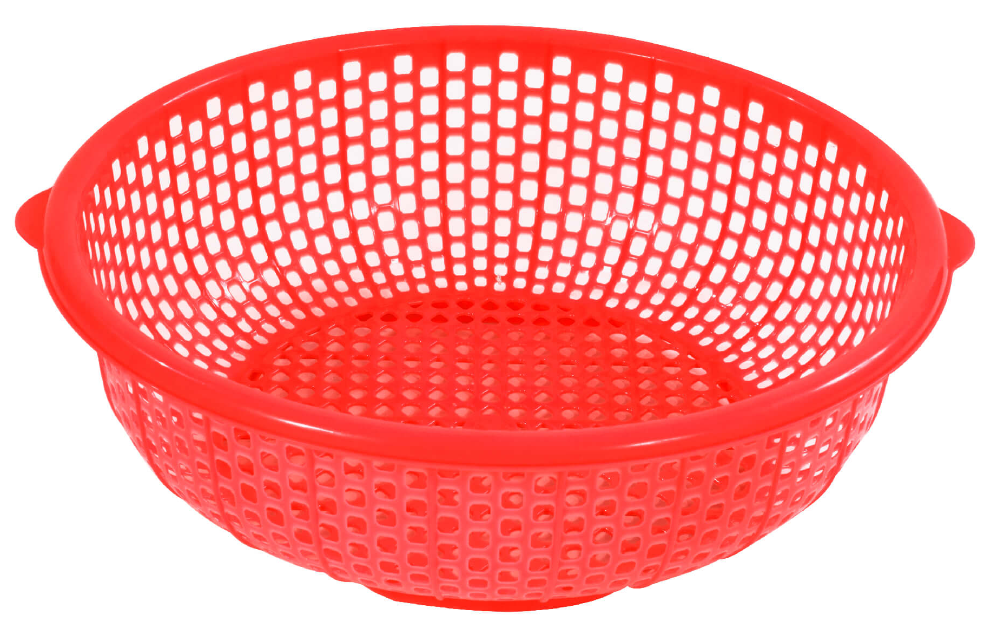
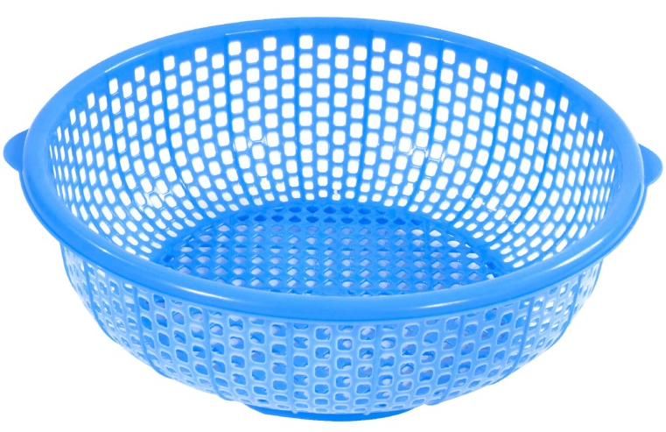
TO HƠN
NHỎ HƠN

Slide 6
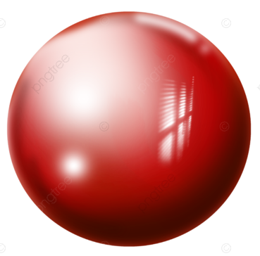
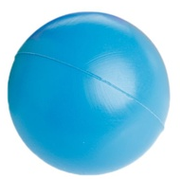
TO HƠN
NHỎ HƠN

Slide 7

Trò chơi 1:
Ai thông minh nhất?
Trò chơi 2:
Cùng nhau thi tài

Slide 8

Thank you

